Slide 1
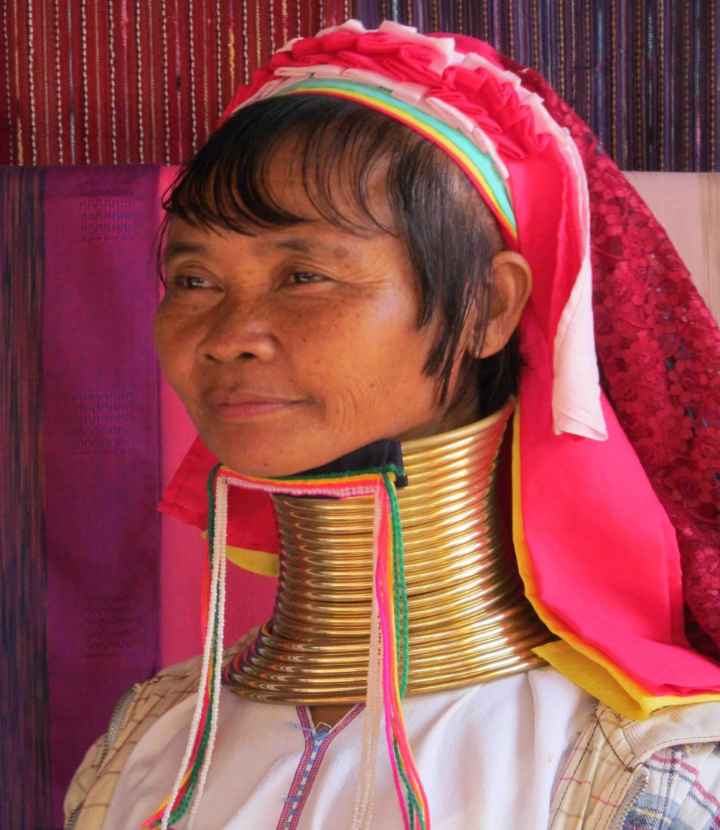
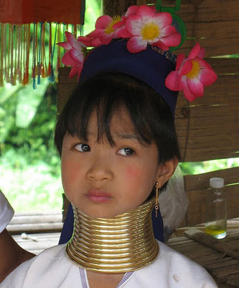
Mulheres-girafa

Slide 2
Origem
-A designação "Mulheres-girafa" é o apelido que se dá às mulheres de uma região da Tailândia e de Gana(áfrica), que usam uma espiral de cobre em volta do pescoço. Esse costume faz o pescoço delas parecer incrivelmente longo, como se fosse um pescoço de girafa.
-Elas pertencem à tribo dos Karen Padaung, uma das tribos que, há 60 anos, fugiram da brutalidade do regime militar na vizinha Myanmar (Birmânia), procurando refúgio nas montanhas do noroeste tailândes.

Slide 3
Teorias
A existência de "Mulheres-girafa“,ja era conhecida em África,mas a origem na ásia teve várias interpretações tiradas por estudos antropológicos,como:
o colar era utilizado como uma punição para as mulheres infieis de antigamente;
Uma protecção para as camponesas contra os tigres que as atacavam enquanto trabalhavam;
Usado para as impedir de serem escravizadas por outras tribos;
Para os padaungs(grupo etnico do norte da tailandia),o centro da alma é o pescoço.

Slide 4
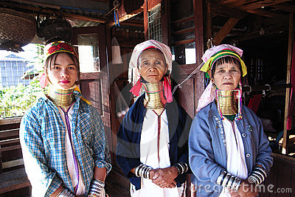
Costumes vestuários

Slide 5
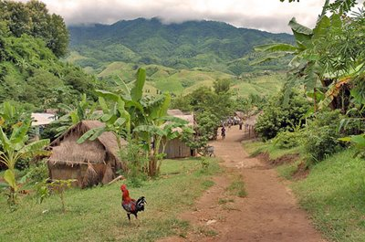
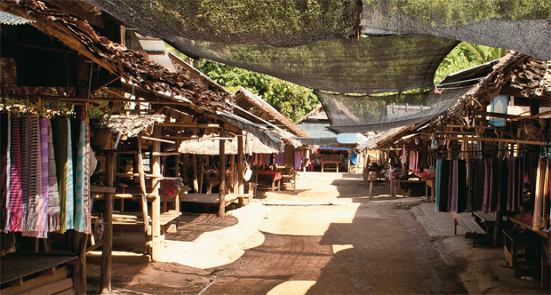
Habitação

Slide 6
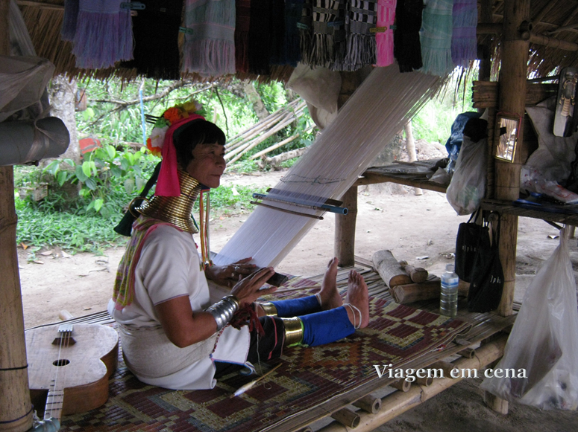
Modos de subsistência

Slide 7
Religião
A religião das mulheres-girafa, conhecida como Kan Khwan, reúne influências do budismo tailandês e de práticas animistas ancestrais que consideram sagrados o cosmo, a natureza e todos os seres vivos.

Slide 8
Curiosidade
-Pelos registros do Guiness Book, a mulher que já teve o pescoço mais comprido foi Karen Nighten, que viveu entre 1889-1969 nessa região.
-Ela teria sido a mulher-girafa pioneira, pois dizia-se na época que a mulher que tem pescoço comprido, fica mais bonita. O pescoço de Karen media aparentemente 51 centimetros

Slide 9
Video
http://www.youtube.com/watch?v=ij-YGMUKazg

Slide 10
Realizado por:
cátia almeida
Nº2; 12ºC

